Slide 1
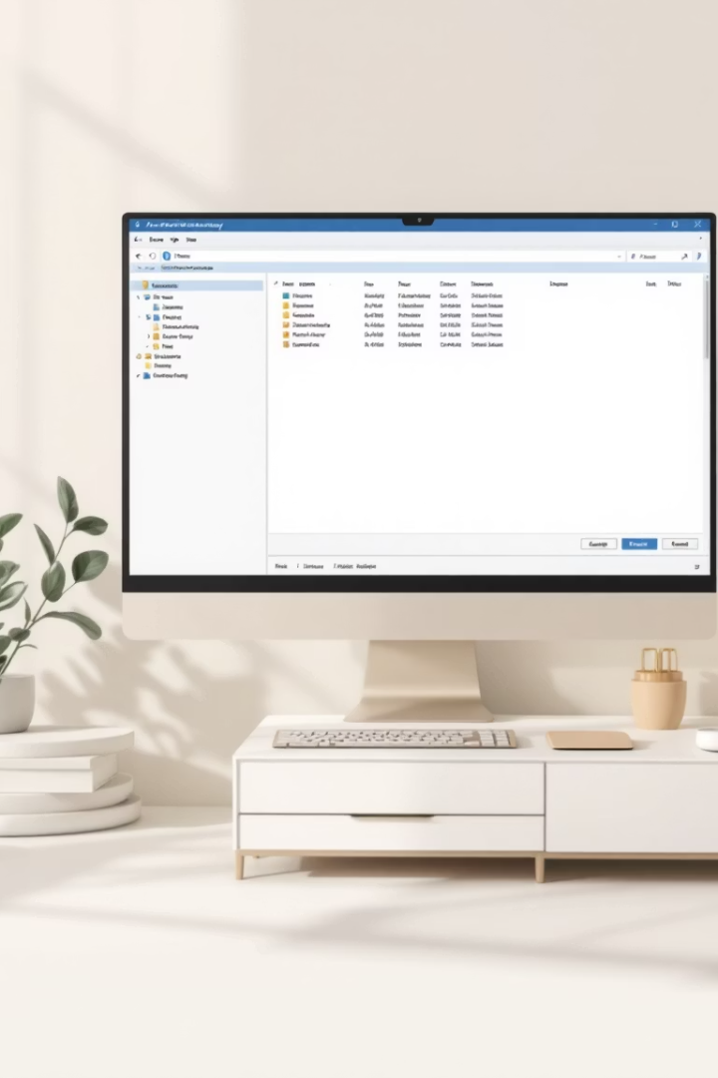
Automatisation de la Création d'Utilisateur AD avec PowerShell

Slide 2

Contexte et Problématique
Défis Actuels
Problème de temps
création automatique
Eviter les erreurs
taches redondante

Slide 3
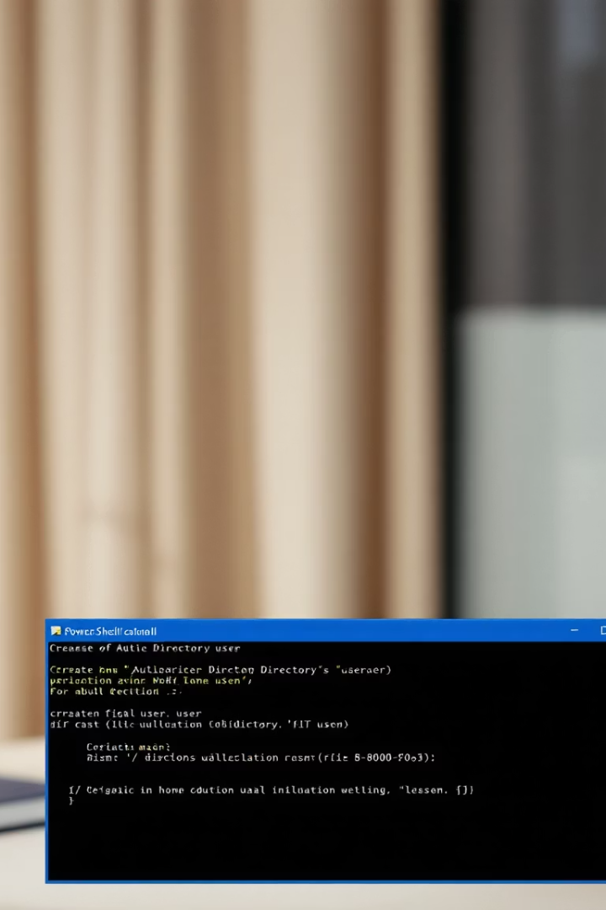
Objectifs de Notre Solution
Automatisation Complète
Créer des utilisateurs AD en quelques secondes seulement.
Intégration Précise
Placer automatiquement l'utilisateur dans le bon groupe.
Organisation Structurée
Assigner directement l'utilisateur à l'OU appropriée.

